Slide 1
Teoría del Caos | Chaos Theory
Poema folclórico británico: "Por un clavo se perdió la herradura Por una herradura se perdió el caballo Por un caballo se perdió el jinete Por un jinete se perdió la batalla Por una batalla se perdió el reino"
Conclusión: Por un clavo se perdió el reino. Eso es Teoría del Caos.

Slide 2
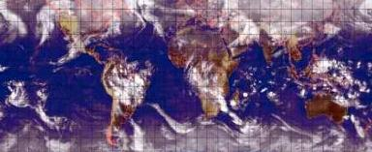
.....A comienzos de los '60s muchos científicos motivados por las alteraciones climáticas y el incremento del CO₂ en la atmósfera, se abocaron al modelamiento del clima. Uno de ellos fue el Meteorólogo Edward Lorenz, científico del MIT, quien en 1963 utilizó el sistema de ecuaciones diferenciales de "Navier-Stokes" para modelar la evolución del estado de la atmósfera:

Slide 3
Donde: x = razón de rotación del sistema y = gradiente de temperatura z = desviación de la temperatura d = Número de Prandtl: [viscosidad] / [conductividad térmica]
( oposición de un fluido a las deformaciones tangenciales) r = diferencia de temperatura entre la base y el tope del sistema b = razón entre la longitud y altura del sistema

Slide 4
Los torbellinos grandes tienen torbellinitos que se nutren de su velocidad Y los torbellinitos tienen torbellinititos Y así hasta la viscosidad.
Lewis F Richardson

Slide 5
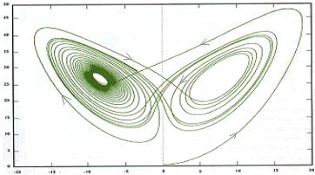
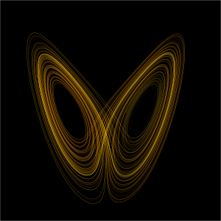

Slide 6
Un pequeño margen de error en los datos de entrada nos puede llevar a pronosticar nevazones en verano, y de hecho, esto podría llegar a ocurrir en el mundo real. Hasta ese entonces, los Físicos estaban acostumbrados a ver que una pequeña diferencia en los datos de entrada tenía que provocar una pequeña diferencia en los datos de salida. Por ejemplo, para conseguir el alcance máximo de un proyectil, se requiere que el ángulo sea igual a 45.000...°, pero nadie se preocupa de los diez decimales siguientes y no parece lógico exigir tal nivel de precisión. Pero existen sistemas extremadamente sensibles a las condiciones iniciales, como el tiempo atmosférico, donde dos puntos infinitesimalmente cercanos en el Espacio de Fase pueden seguir trayectorias totalmente distintas. Como el margen de precisión tecnológico siempre va a ser muchísimo mayor que el concepto matemático de "diferencial", se concluye que es imposible realizar una predicción meteorológica confiable a largo plazo

Slide 7
El Universo Holográfico y la Conexión Aurea
Según el viejo paradigma mecanicista (S XVII) el todo es simplemente la suma o agregación de las partes, de un modo análogo a un mecanismo de relojería. En palabras de Isaac newton: "El Universo es simplemente una gigantesca máquina". Por otro lado, el relativamente nuevo paradigma de la Teoría de Sistemas (S XX) reconoce las sinergias entre las partes. Luego, el todo es mayor que la suma de sus partes: cuando las partes se reúnen, aparecen conexiones entre ellas, lo que que genera la aparición de nuevas propiedades:

Slide 8
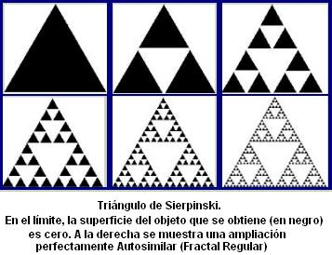

Slide 9
La hipótesis del "Universo Holográfico" nos dice que la información de todo el universo está contenido en cualquier subconjunto de éste. Por lo tanto, tendría que ser posible reconstruir el universo completo a partir de un simple microbio. En otras palabras: las partes son reproducciones a escala del todo, o también: el todo está contenido en cada una de sus partes, al igual que en un holograma. Si fragmentamos en varias partes la placa de un holograma, ocurrirá que cada sección tendrá la facultad de reproducir por sí misma la imagen original.

Slide 10
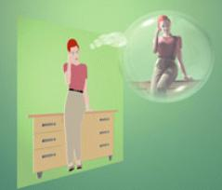
¿Qué nos asegura que nuestra percepción de estar viviendo en un espacio 3D no sea más que una ilusión?
Principio Holográfico Se puede conseguir una descripción completa de lo que ocurre dentro de un cuarto (3D) , con sólo describir lo que le ocurre a los muros (2D).

Slide 11
La Serie de Fibonacci... ... Leonardo de Pisa, alias Fibonacci (siglo XIII), viajó por asia Menor y se contactó con los matemáticos más grandes de la época. Gracias a ellos se percató de que muchos fenómenos naturales se pueden modelar con la siguiente serie:
La serie arroja los siguientes valores: 0, 1, 1, 2, 3, 5, 8, 13, 21, 34, etc.

Slide 12
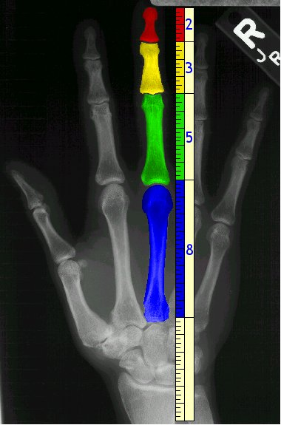
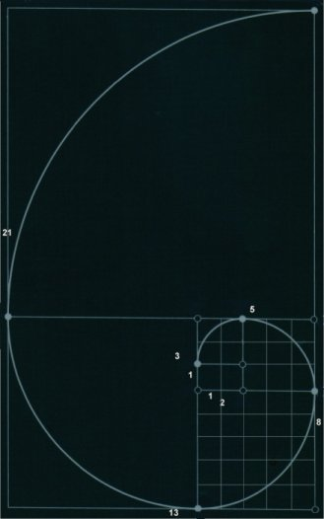
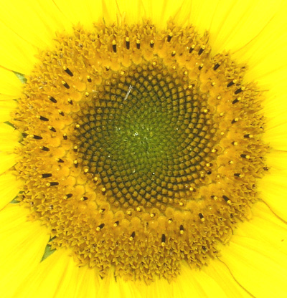
i) Piñón de pehuén

Slide 13
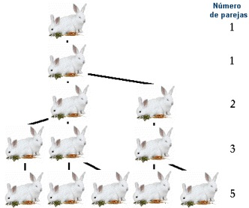

Slide 14
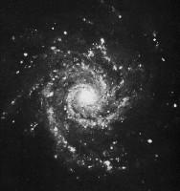

Slide 15
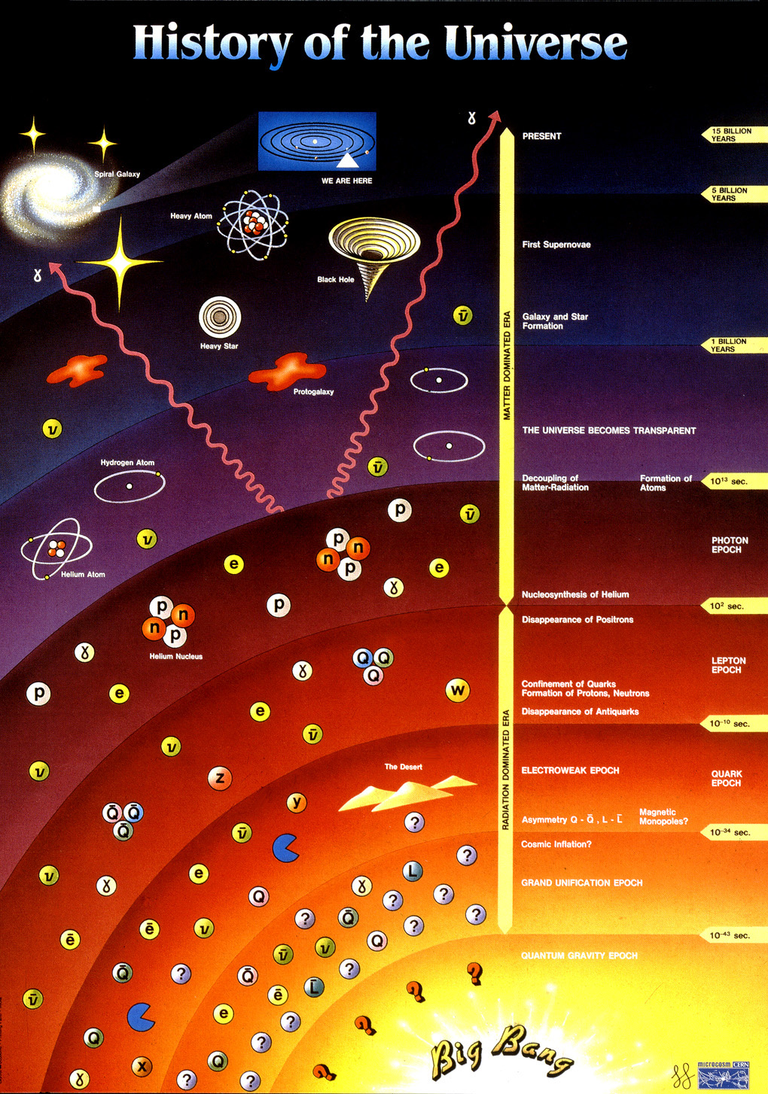

Slide 16
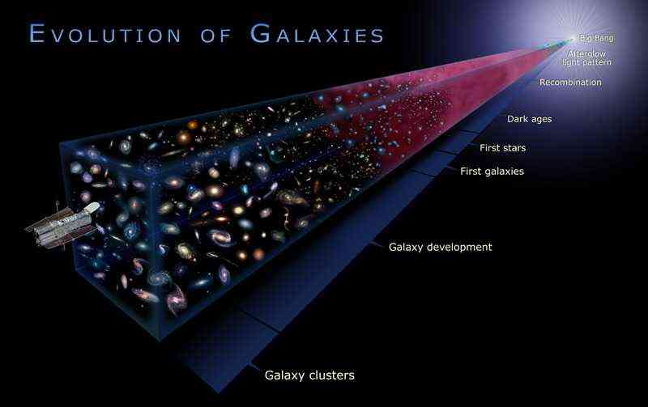

Slide 17
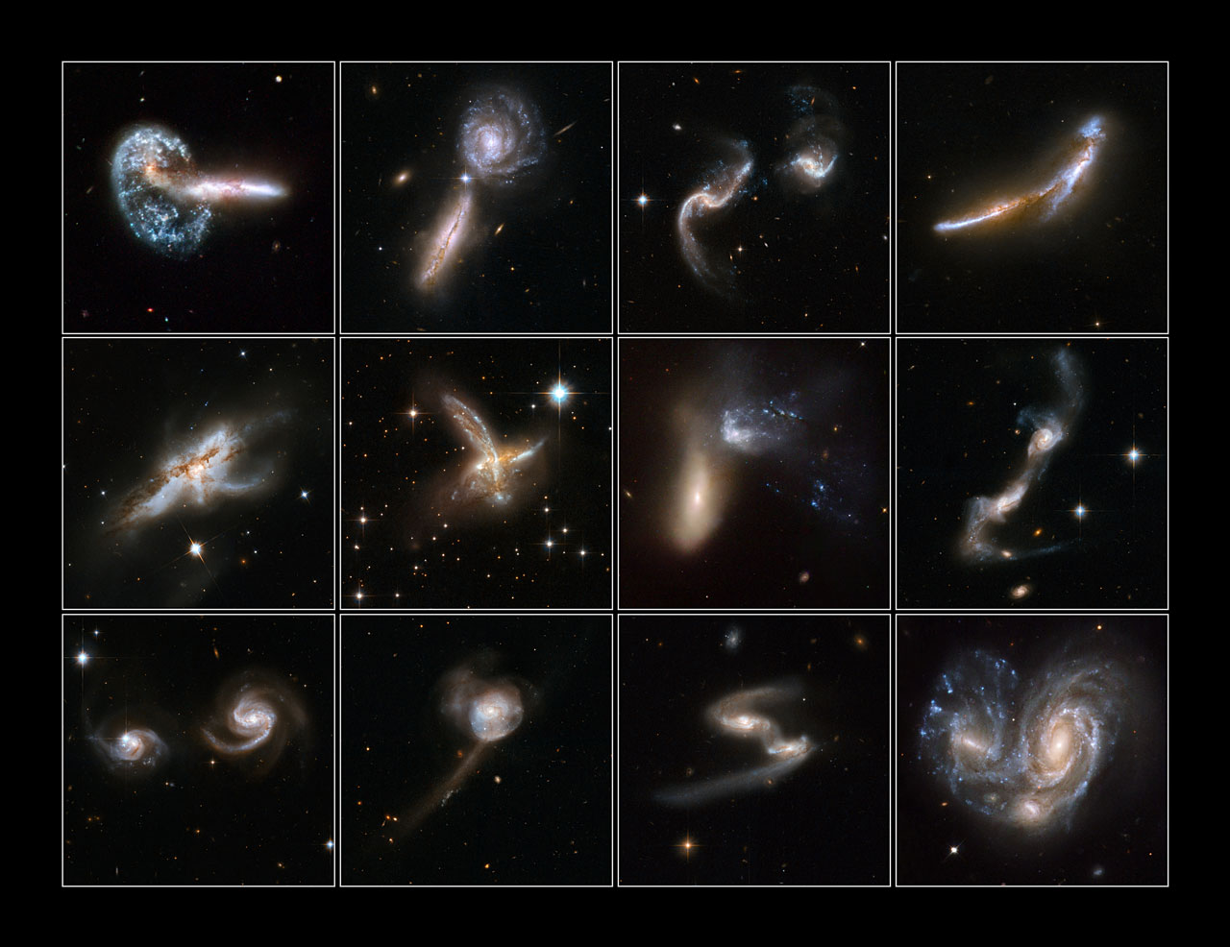

Slide 18
